Slide 1


WHEELSON

Slide 2



Tópicos
Quem somos nós?
Tecnologias Utilizadas
Processos envolvidos na plataforma
Apresentação Oficial
WHEELSON

Slide 3





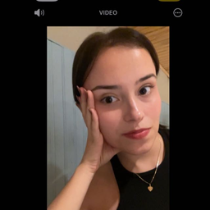


WHEELSON
RENATO MATOS
GABRIELLE LIRA
Desenvolvedor Fullstack
Front-end
Equipe
PEDRO FRANCO
JULIA RESENDE
Back-end
Back-end
LUIZ ALDENUCCI
LEANDRA RAMOS
Front-end
Front-end

Slide 4


O que é WHEELSON
Conecta proprietários de veículos com consumidores
Opções para diferentes necessidades
Promove práticas sustentáveis
Mobilidade mais eficiente e ambientalmente consciente

Slide 5


WHEELSON
Processos

Slide 6

Gerenciamento de clientes
WHEELSON
CADASTRO DE CLIENTES
Poderão optar entre locador e locatário
APROVAÇÃO DO PERFIL PELA ADMINISTRAÇÃO
Em caso de cadastro de locatários, equipe de administração wheelson irá analisar a validade da documentação enviada.
INSERÇÃO DOS USUÁRIOS NO SISTEMA
Locadores e locatários (caso aprovados) serão inseridos no banco de dados após o preenchimento dos formulários.

Slide 7
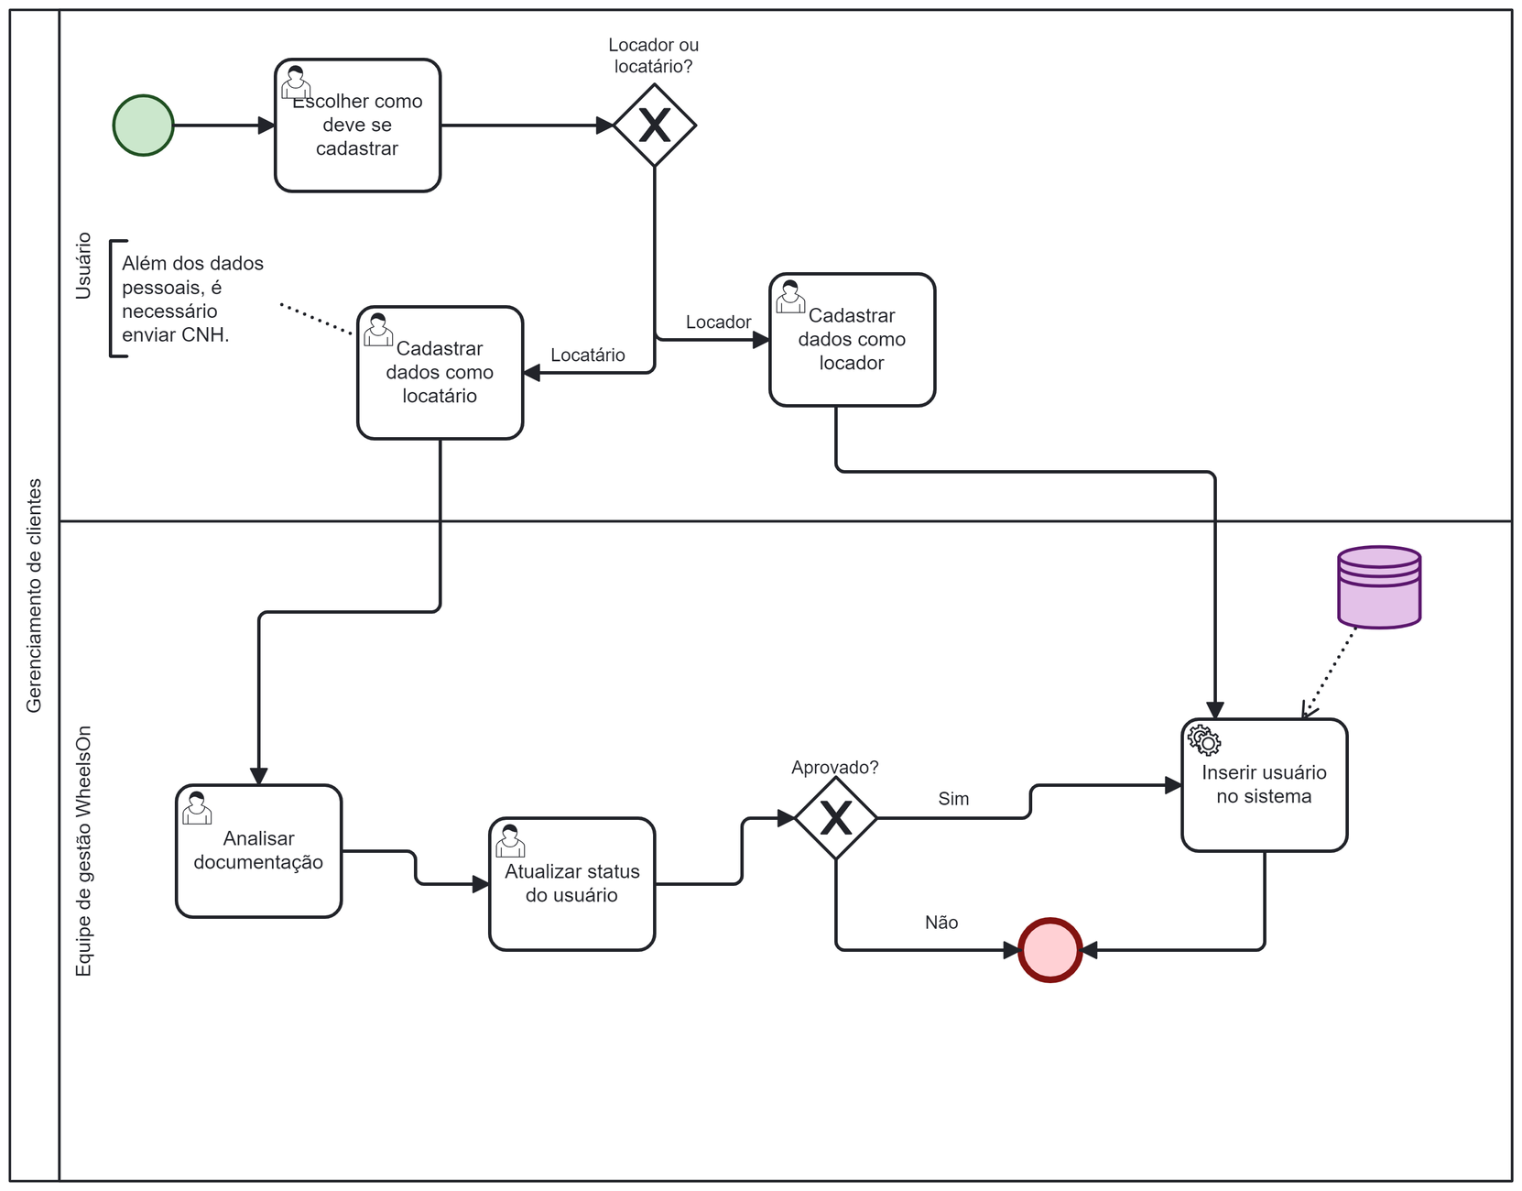

Slide 8


WHEELSON
Gerenciamento de veículos
CADASTRO DE VEÍCULO
Usuários locadores podem cadastrar veículos
ENVIA AS INFORMAÇÕES DO VEÍCULO
O sistema valida informações entregues
INSERÇÃO DO VEÍCULO NO SISTEMA
O veículo será inserido no sistema e já estará disponível para aluguel.

Slide 9
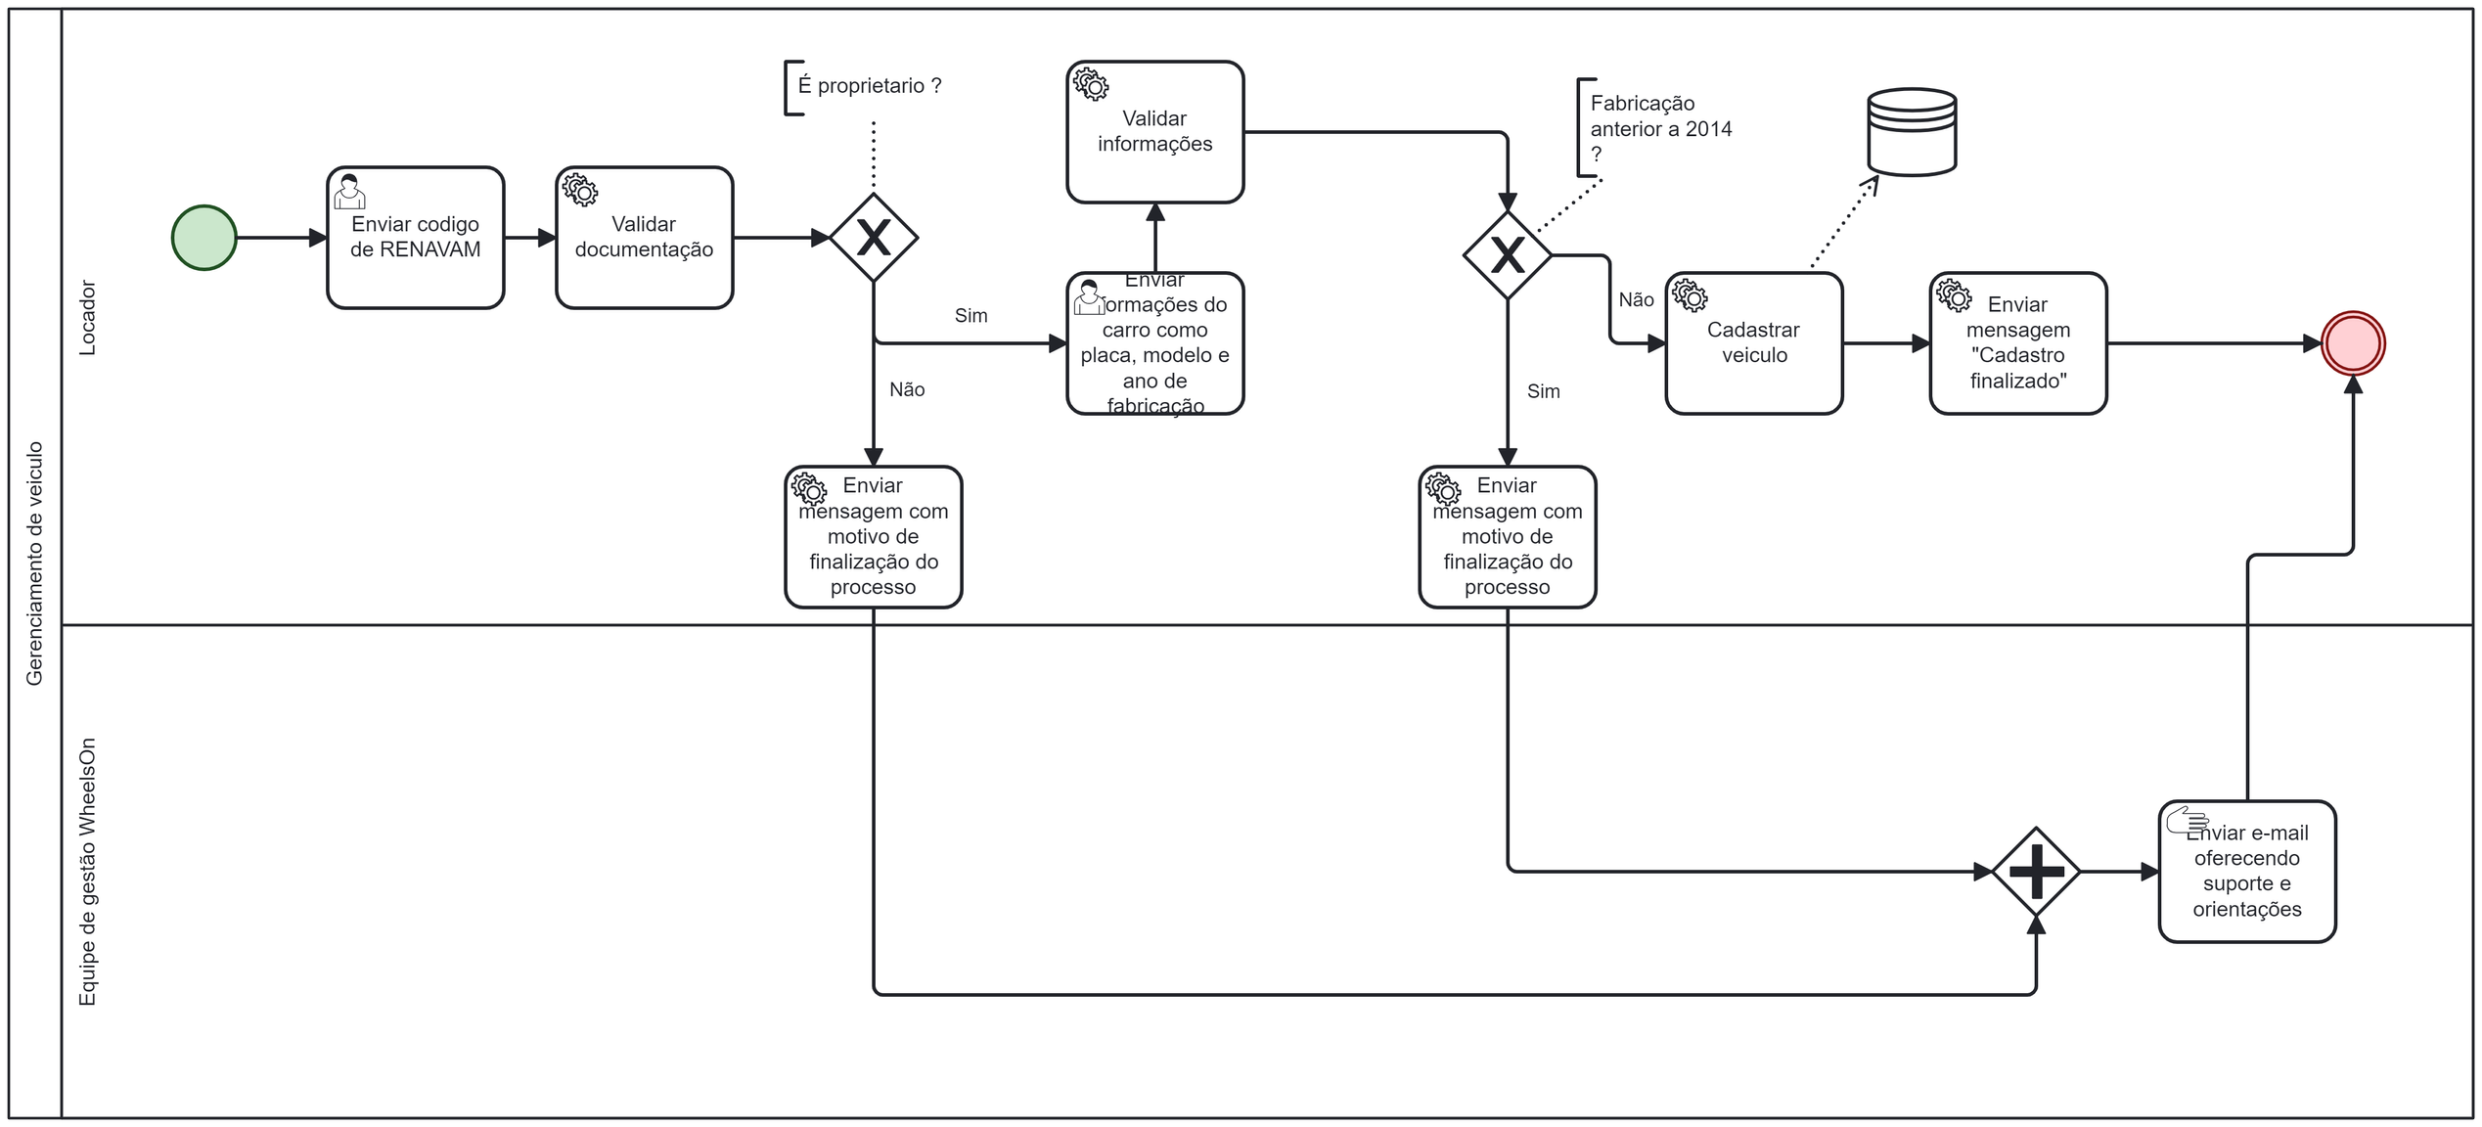

Slide 10

WHEELSON
Aluguel de veículos
ESCOLHER VEÍCULO
Locatário logado escolherá um dos cards referentes aos veículos disponiveis
PREENCHER INFORMAÇÕES SOBRE O ALUGUEL
Após escolher o veículo, inserir dados sobre o aluguel (horário de retirada e data de devolução).
COMPARECER NO PONTO DE ENCONTRO REGISTRADO
Aluguel em andamento!

Slide 11
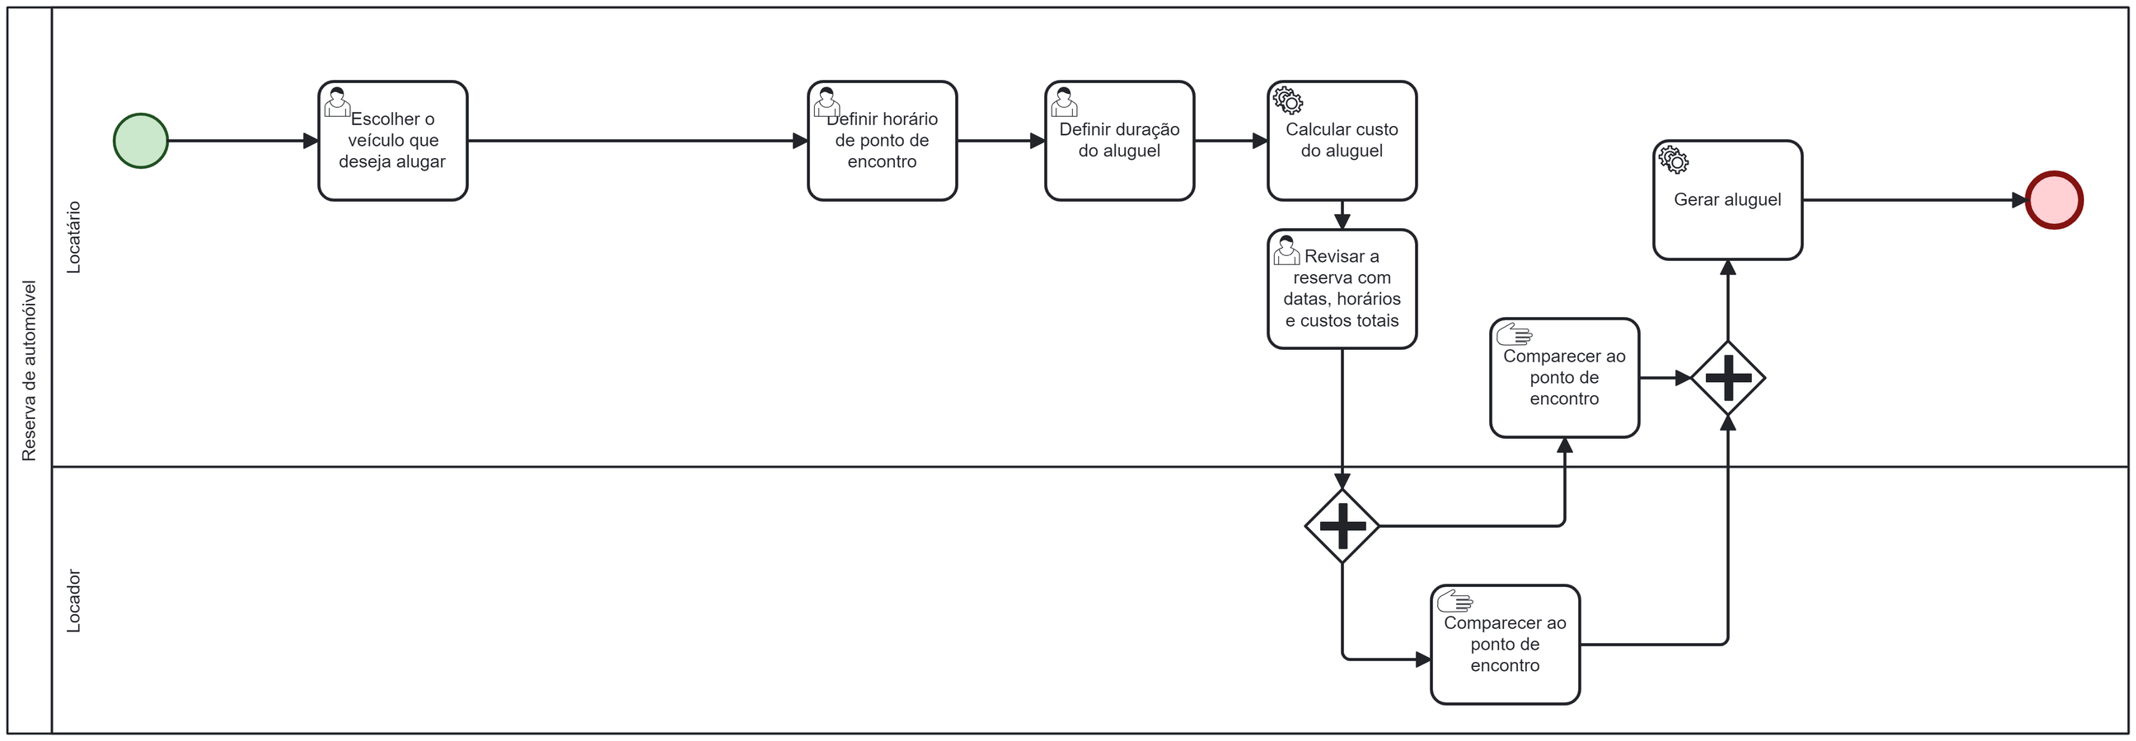

Slide 12

Devolução de veículos
WHEELSON
INICIAR DEVOLUÇÃO
Locatário inicia devolução pelo seu perfil
REGISTRAR DANOS
Danos que ocorreram durante o aluguel podem ser registrados nessa etapa
AVALIAÇÃO FINAL
Administrador WheelsOn adiciona valor adicional ao aluguel.
REALIZAR PAGAMENTO
Locatário receberá o boleto pelo email

Slide 13
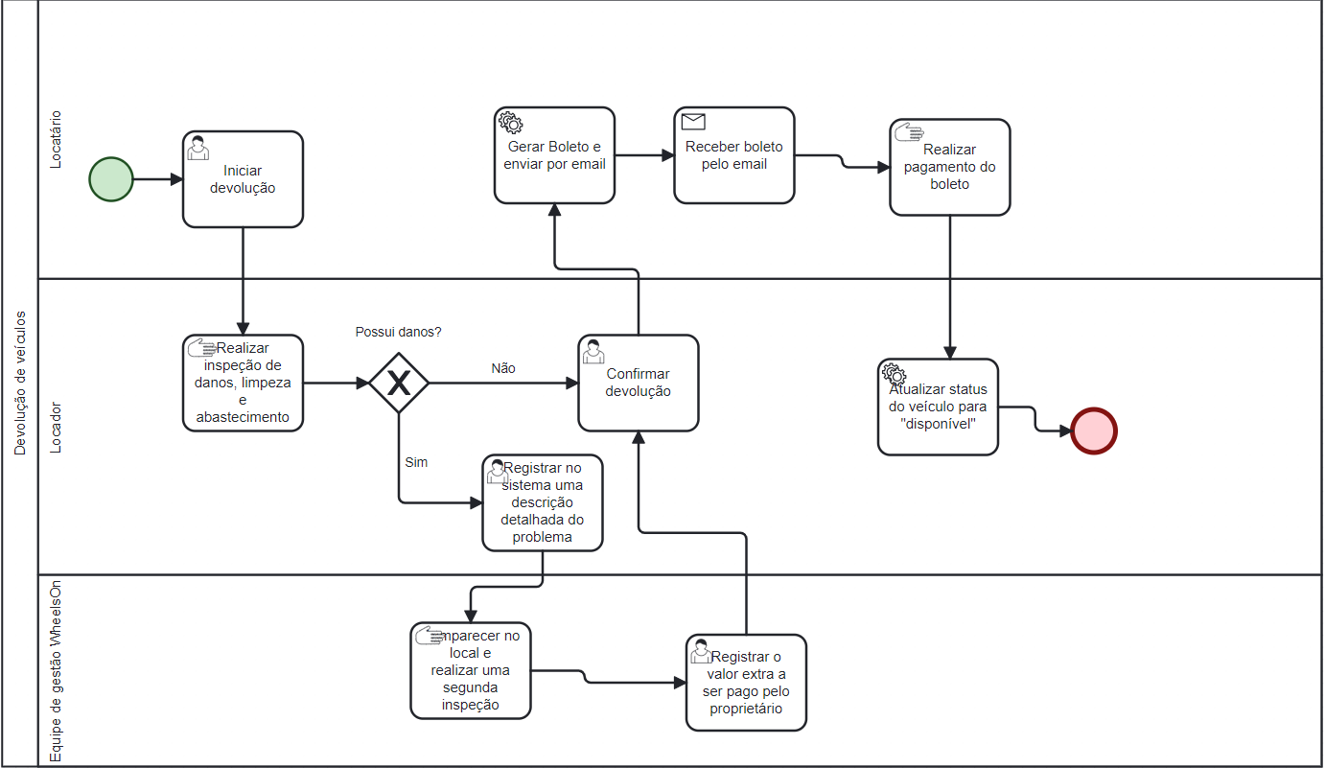

Slide 14
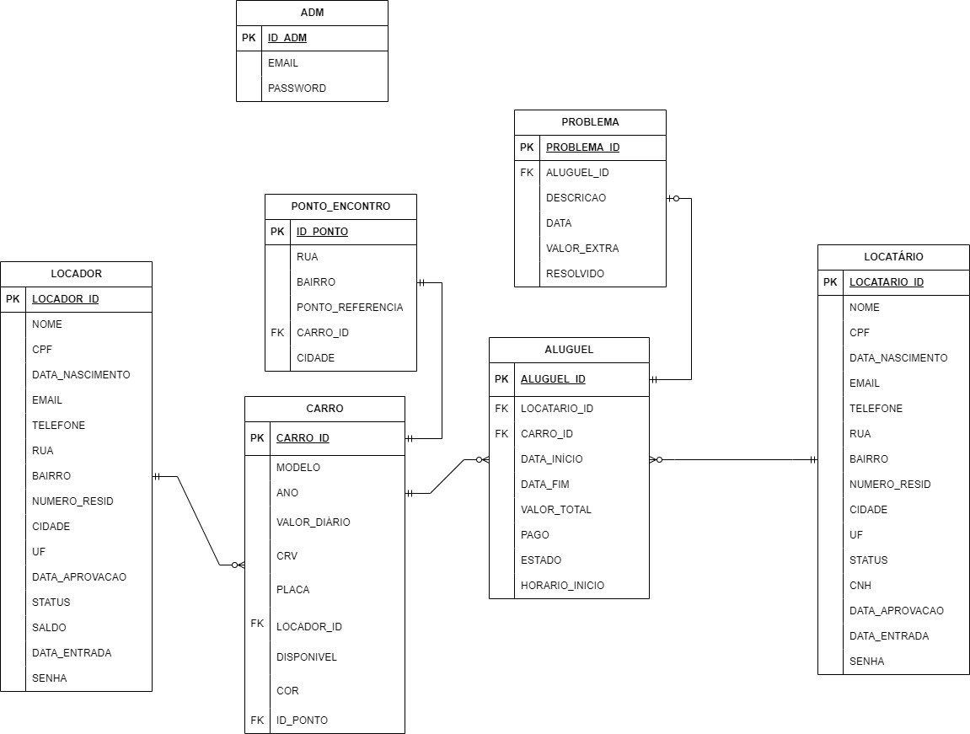
WHEELSON
Modelagem de dados

Slide 15
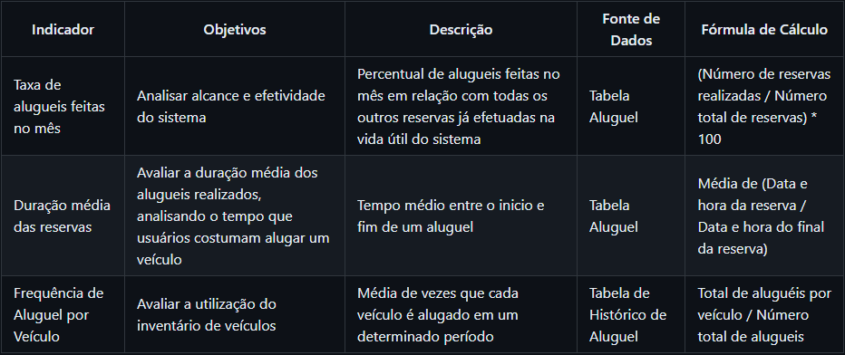
WHEELSON
Indicadores

Slide 16





Tecnologias utilizadas
WHEELSON

Slide 17


WHEELSON
Bora navegar👍?

Slide 18

Conclusão
WHEELSON
O WheelsOn representa um marco significativo em nossa jornada como engenheiros de software. Ele exemplifica como ideias inovadoras podem ser transformadas em soluções práticas que atendem a necessidades reais do mercado. Estamos orgulhosos das realizações alcançadas com este projeto e empolgados com o potencial de seu futuro desenvolvimento e impacto.

Slide 19
WHEELSON
Obrigado!👍

